Slide 1
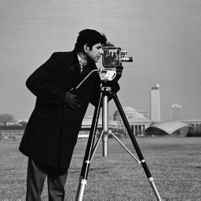
作业
安装Matlab软件，熟悉对二维数组的操作，
针对提供的黑白图像camera.bmp，完成以下作业：
用Matlab里的指令求出图像的大小；
给出图像中第(50,130)坐标的灰度值，
给出第5行中，第100-130列的灰度值
用任意工具，将图像格式转换为jpeg格式，比较与bmp格式时，图像文件的大小有何不同？

Slide 2
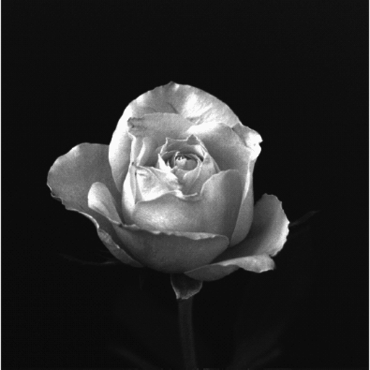
对一幅大小为512×512灰度级为256的灰度图像rose.bmp进行隔行删去一行和一列的欠采样操作，总结减小空间分辨力时图像会发生何种变化？另外，通过行、列的复制将欠采样图像恢复成512×512的大小，比较图像效果发生的变化。
imageprocess1@sina.com
课程公邮
SN: imageprocess2018

